Slide 1

DESFIBRILACIÓN EXTERNA SEMIAUTOMÁTICA

Slide 2
INTRODUCCIÓN A LA DESFIBRILACIÓN SEMIAUTOMÁTICA
OBJETIVOS:
  CONOCER EL PROBLEMA DE LA PCR
  RECUERDO DE RCP BÁSICA.
  CONOCIMIENTO TEÓRICO DEL DESFIBRILADOR EXTERNO SEMIAUTOMÁTICO (DESA).
  PROTOCOLO DE USO.
  CONOCER LA ESTRATEGIA DE IMPLANTACIÓN DE LA DESA EN NUESTRA COMUNIDAD

Slide 3
INTRODUCCIÓN A LA DESFIBRILACIÓN SEMIAUTOMÁTICA
PCR
  Interrupción brusca, inesperada y potencialmente reversible de la respiración y la circulación espontánea.
  Distinto de la muerte por:
    Envejecimiento biológico.
    Enfermedad terminal.

Slide 4
INTRODUCCIÓN A LA DESFIBRILACIÓN SEMIAUTOMÁTICA
Tipos de PCR
Parada respiratoria:
  Se detiene respiración. Persisten latidos.
Parada cardíaca:
  Desencadena inmediatamente pérdida de conciencia y parada respiratoria.
  Causa en 85% de casos:Fibrilación ventricular.

Slide 5
INTRODUCCIÓN A LA DESFIBRILACIÓN SEMIAUTOMÁTICA
Causas de muerte súbita
España:26-38% muertes súbitas /100.000 hab./año
Galicia:715-1.045 muertes súbitas/ año.
Causas cardíacas:
  80% enfermedad coronaria.
  Causas no cardíacas:

Slide 6
INTRODUCCIÓN A LA DESFIBRILACIÓN SEMIAUTOMÁTICA
Parada cardíaca. FV.
100
90
80
El éxito se reduce un
7-10% cada minuto
70
60
%
Exito
50
2.500-3.500 IAM/año en Galicia.
33% PCR antes de hospital
± 50% PCR en domicilios (datos 061)
40
30
20
10
0
1
2
3
4
5
6
7
8
9
Adaptado de:
Cummins RO, Annals Emerg Med. 1989, 18:1269-1275.
Tiempo (minutos)

Slide 7
INTRODUCCIÓN A LA DESFIBRILACIÓN SEMIAUTOMÁTICA
  “CADENA DE SUPERVIVENCIA”
  Acceso temprano
  RCP temprana
  Desfibrilación temprana
  Soporte Vital Avanzado temprano

Slide 8
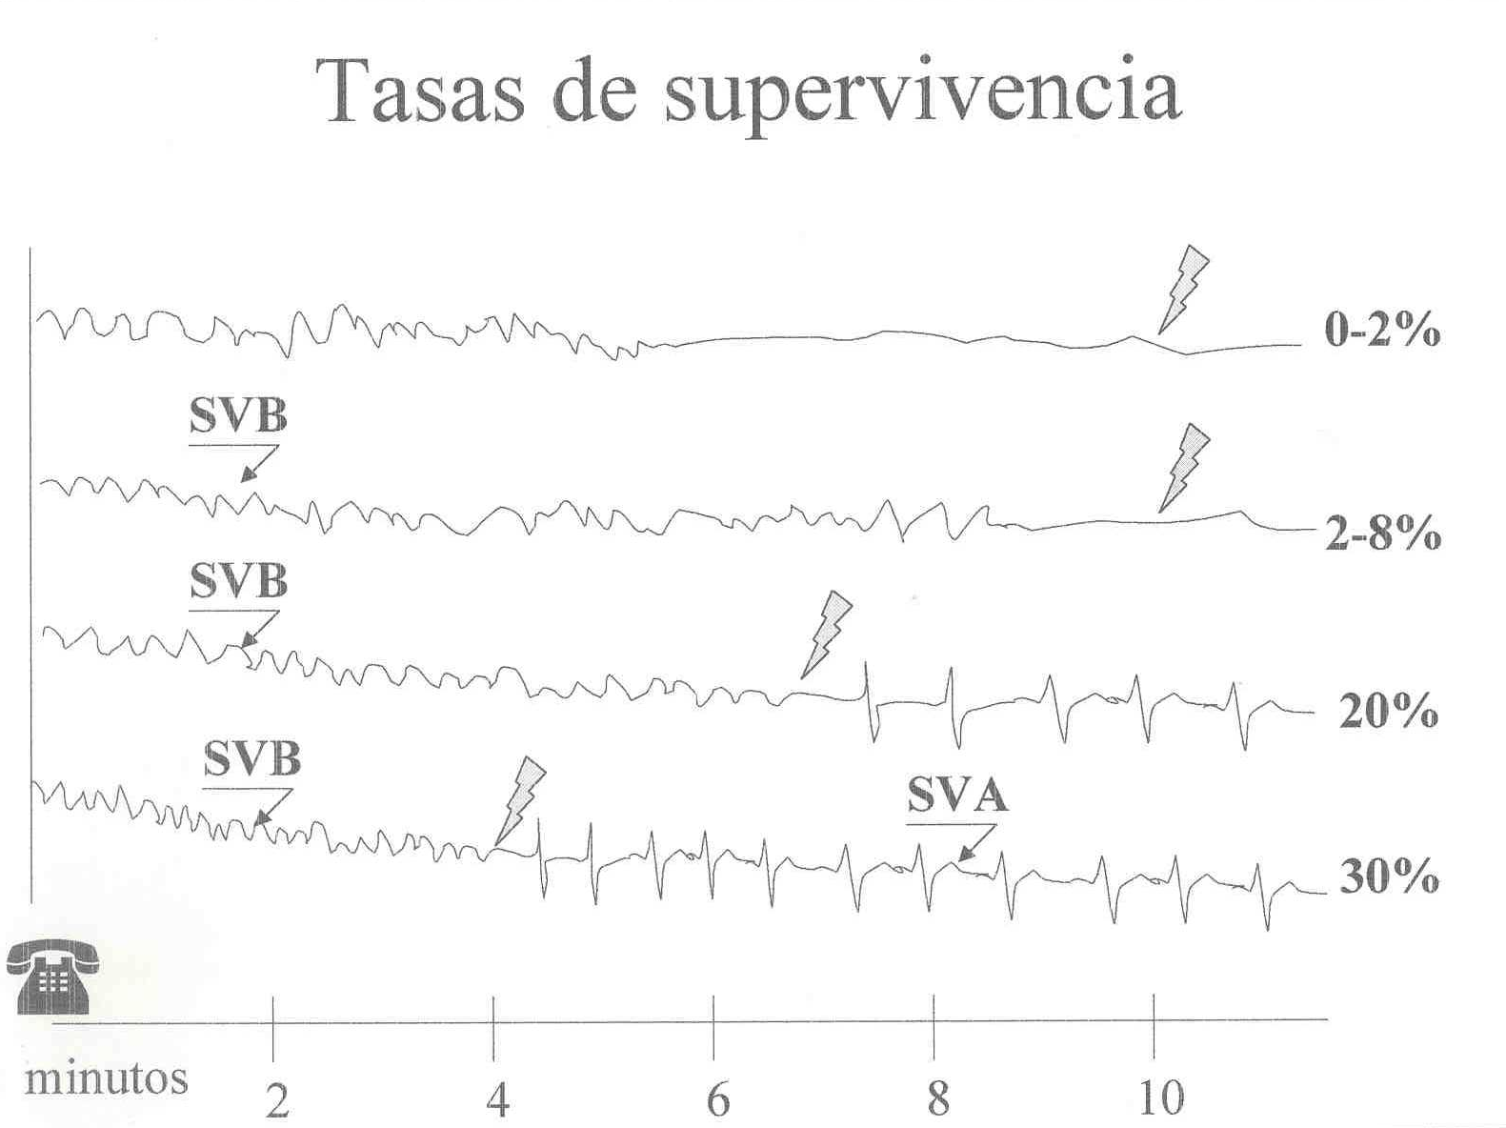

Slide 9
La Desfibrilación es “Parte del SVB”
Soporte Vital Básico incluye RCP y desfibrilación.
La pauta de atención exige que el personal de SVB sea entrenado y se le permita el uso de desfibriladores, y en particular el Desfibrilador Semiutomático Externo [DESA].
Textbook of Advanced Cardiac Life Support, Chapter 4, 1994; p. 4–14.
Notes:
Defibrillation was once provided only by advanced practitioners such as physicians, nurses, and paramedics. With the introduction of automated external defibrillators (DESA) responders not trained in rhythm recognition were able to defibrillate. Emergency Medical Technicians (EMTs), firefighters, police, security guards, flight attendants, lifeguards and lay responders have been trained to defibrillate.
Basic Life Support (BLS) once included only CPR. The American Heart Association (AHA) now includes defibrillation as part of BLS.
3

Slide 10
Fundamentos desfibrilación precoz
La mayoría de las muertes por arritmias en un IAM, ocurren en las 2-3 primeras horas.
La FV es la arritmia que produce muerte súbita en el 80% de las ocasiones. Su único tratamiento es la desfibrilación.
La FV, con el tiempo degenera en asistolia, de mucho peor pronóstico.
Notes:
An automated external defibrillator or DESA is a type of defibrillator which analyzes the patient's rhythm and advises the operator when a shockable rhythm is detected. It is not necessary for the DESA operator to be skilled in rhythm recognition. DESA should only be applied to patients who are unconscious, pulseless and not breathing.
16

Slide 11
La desfibrilación es determinante
Lo que más influye en el resultado final del tratamiento de una PCR, es el tiempo colapso-desfibrilación.
Pero todos los eslabones de la cadena de supervivencia deben ser igual de fuertes.
Notes:
An automated external defibrillator or DESA is a type of defibrillator which analyzes the patient's rhythm and advises the operator when a shockable rhythm is detected. It is not necessary for the DESA operator to be skilled in rhythm recognition. DESA should only be applied to patients who are unconscious, pulseless and not breathing.
16

Slide 12
El tiempo es vida (y cerebro)
Objetivo fundamental del curso:
  DESFIBRILAR EN MENOS DE 90 SEGUNDOS.
La rapidez es fundamental porque:
  La FV es más difícil de tratar cuanto más tiempo pase desde su inicio.
  El cerebro es el órgano más sensible a la falta de circulación sanguínea.

Slide 13
INTRODUCCIÓN A LA DESFIBRILACIÓN SEMIAUTOMÁTICA
Recomendaciones ILCOR (1997)
Desfibrilación precoz por personal de ambulancias
Una ambulancia que responda a emergencias, debería llevar un desfibrilador, y personal entrenado en su uso.
Si es preciso, debe cambiarse la legislación. La desfibrilación no debe limitarse a los médicos.
Los desfibriladores utilizados por personal no médico deben ser automáticos o semiautomáticos.
Los programas de desfibrilación por personal no médico deben tener sistemas de control, con un programa de entrenamiento y mantenimiento de la calidad, con supervisión estrecha por un médico.

Slide 14
INTRODUCCIÓN A LA DESFIBRILACIÓN SEMIAUTOMÁTICA
International Guidelines 2000 for CPR and ECC. Circulation 2000; 102 (suppl I)
Clase IIa
  Los profesionales sanitarios con el deber de realizar resucitación cardiopulmonar deben ser entrenados, equipados y autorizados para realizar desfibrilación.

Slide 15
INTRODUCCIÓN A LA DESFIBRILACIÓN SEMIAUTOMÁTICA
Acceso público a la DESA
International Guidelines 2000 for CPR and ECC. Circulation 2000; 102 (suppl I)
Respondedores nivel I
  Policías, bomberos, guardas de seguridad, tripulaciones de aviones y barcos
  LA ENSEÑANZA DE RCP Y USO DEL DESA ES CLASE IIa
Respondedores nivel II
  Ciudadanos en puestos de trabajo y lugares públicos
Respondedores nivel III
  Familiares / amigos de personas de riesgo
  RESPONDEDORES II Y III: CLASE INDETERMINADA

Slide 16
INTRODUCCIÓN A LA DESFIBRILACIÓN SEMIAUTOMÁTICA
Legislación
Ann Emerg Med 1990; 19: 179-186

Slide 17
INTRODUCCIÓN A LA DESFIBRILACIÓN SEMIAUTOMÁTICA
Decreto 251/2000, D.O.G.A.
Desde octubre de 2000 en Galicia existe una ley que regula específicamente la posibilidad de que personal no médico utilice un DESA.
Deberá haber superado el curso impartido por la Fundación 061.

Slide 18
RCP Básica
Conceptos clave

Slide 19
Ritmo Sinusal Normal
Nódulo sinusal
12:56 29MAR96 PADDLES X1.0 HR = 74
Tomado de Physio-Control
Notes:
The electrocardiogram (ECG) is a measurement of the electrical activity in the heart. The impulses from the heart pass through body tissues and reach the skin where they can be detected by disposable electrodes placed on the skin. The ECG of a healthy heart shows
an organized, uniform rhythm called normal sinus rhythm (NSR).
8

Slide 20
Fibrilación Ventricular
12:57 29MAR96 PADDLES X1.0 HR = ---
Tomado de Physio-Control
Notes:
Sudden cardiac arrest (SCA) means the heart has unexpectedly stopped beating. The most common abnormal rhythm associated with SCA is ventricular fibrillation (VF). VF is an unorganized rhythm of chaotic electrical activity resulting in uncoordinated and ineffective cardiac muscle contractions which prevent the circulation of blood. There is no pulse or blood pressure.
A heart in VF looks like a quivering bowl of jelly. If left untreated VF will virtually always result in death.
9

Slide 21
Desfibrilación: Unico tratamiento efectivo para la FibrilaciónVentricular
200 JOULES DEFIB 20:29 01APR96 PADDLES X1.0 HR = ---
Tomado de Physio-Control
Notes:
Defibrillation is the delivery of a strong electrical shock to the heart. The goal of defibrillation is
to reorganize the chaotic electrical activity of VF and return the heart to a normal rhythm. After
a shock the SA node or another area of the heart can regain control as the primary pacemaker.
10

Slide 22
“!Gracias, yo lo necesitaba!”
Tomado de Physio-Control
Notes:
Cartoon, "Thanks, I needed that!"
11

Slide 23
Taquicardia Ventricular
12:57 29MAR96 PADDLES X1.0 HR = 214
Tomado de Physio-Control
Notes:
Pulseless ventricular tachycardia (VT) is a rhythm that often precedes VF. It occurs when a site in the ventricular muscle fires rapidly and takes over as the dominant pacemaker. As the heart rate increases, there is less time for the ventricles to fill with blood. This reduces the amount the heart can pump and blood pressure falls. If the blood pressure drops severely, consciousness and pulse will be lost. Like VF, if left untreated, pulseless VT will result in death within minutes. Both VF and VT are treated with electrical shocks called defibrillation.
14

Slide 24
Asistolia
15:17 29MAR96 PADDLES X1.0 HR = ---
Tomado de Physio-Control
Notes:
Not all rhythms of cardiac arrest can be treated with electrical shocks. Asystole (“flat line” or no electrical activity of the heart) and pulseless electrical activity (“PEA”—electrical activity but no pumping of the heart) are examples of dysrhythmias that do not respond to external shocks.
15

Slide 25
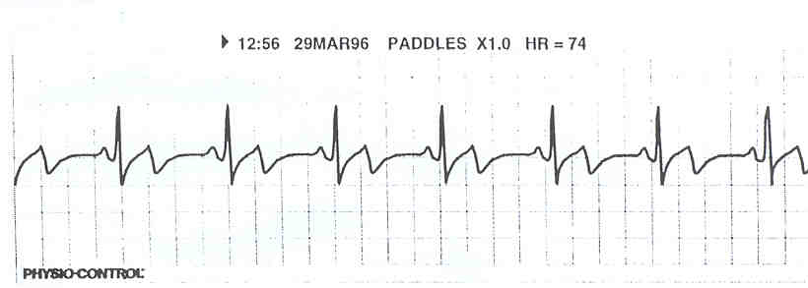
Disociación electromecánica
Tomado de Physio-Control

Slide 26
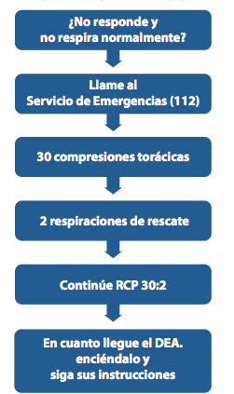

Slide 27
ALGORITMO SVB
Comprobar inconsciencia
Gritar pidiendo ayuda
Abrir la vía aérea
Comprobar respiración
Respira: PLS
No respira normalmente:
Llamar 061
Poner Desa
30 compresiones torácicas
2 ventilaciones de rescate
30 compresiones

Slide 28
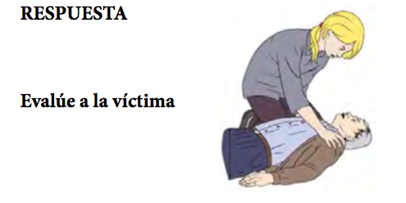
Valoración y actitud en la pérdida de conciencia
?

Slide 29
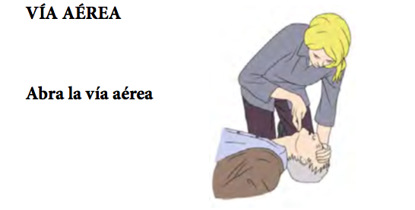
A
Frente-Mentón
¿Trauma?: Tracción Mandíbula

Slide 30
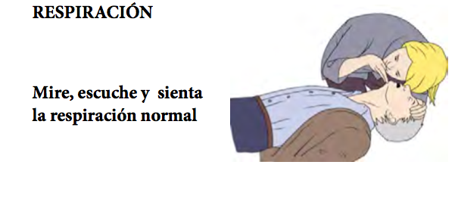
B

Slide 31
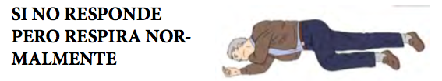

Slide 32
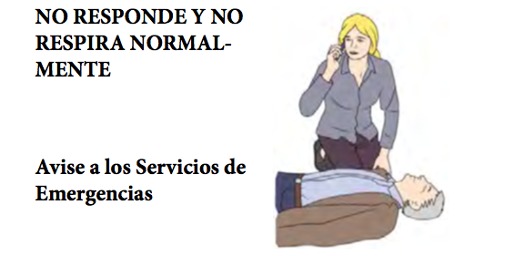

Slide 33
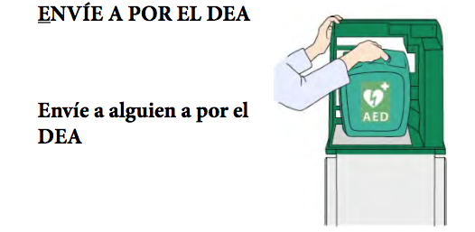

Slide 34
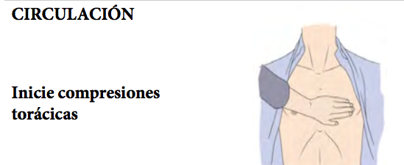
C

Slide 35
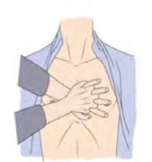
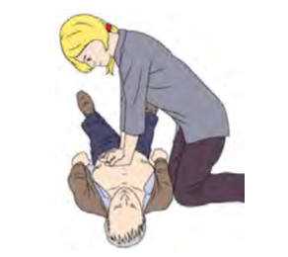
30

Slide 36
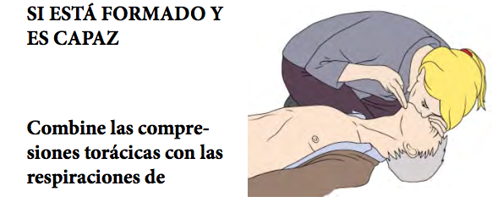
2

Slide 37
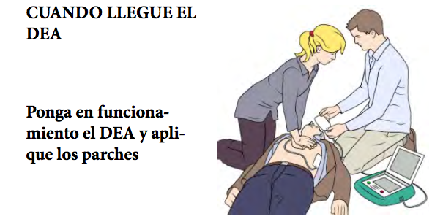

Slide 38
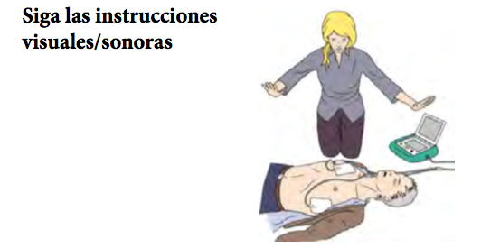

Slide 39
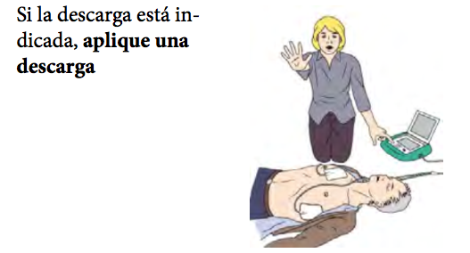

Slide 40
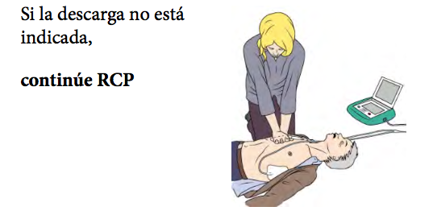
30/2

Slide 41
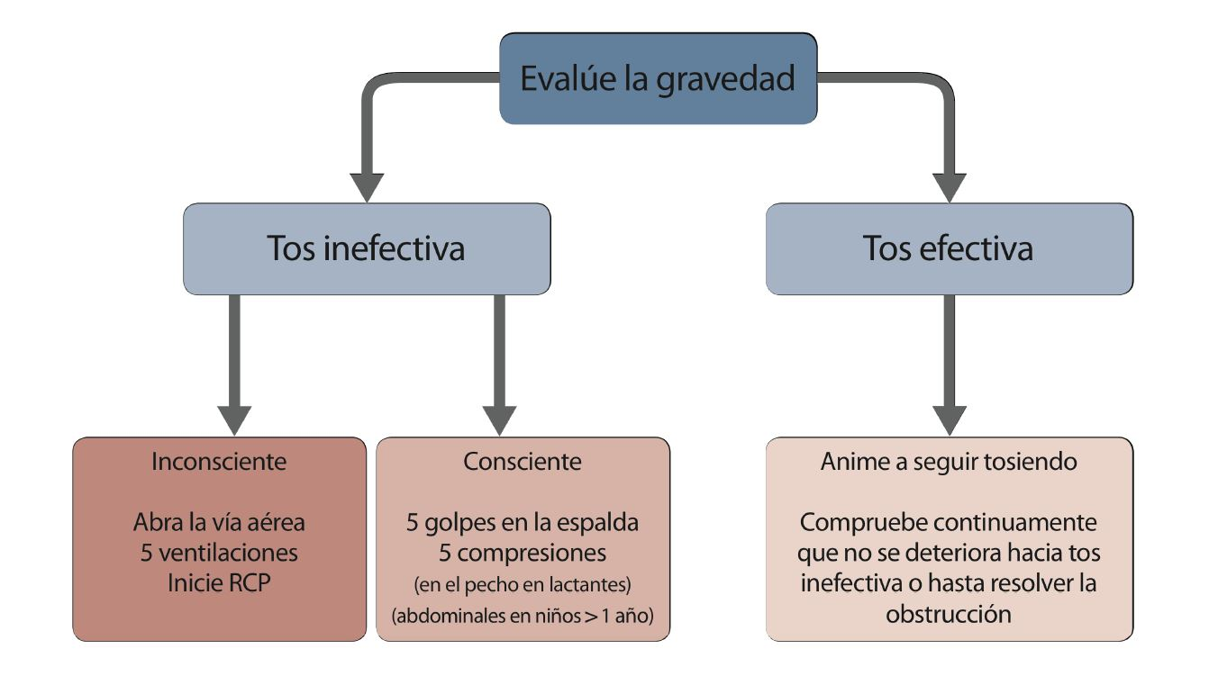
OVACE

Slide 42
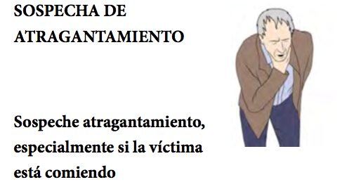

Slide 43
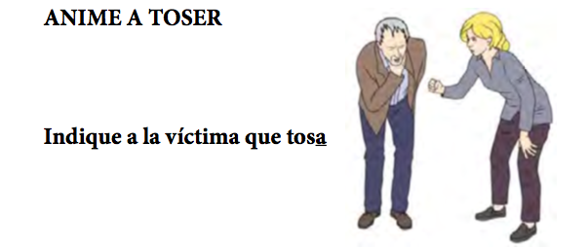

Slide 44
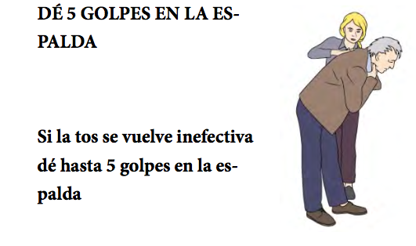

Slide 45
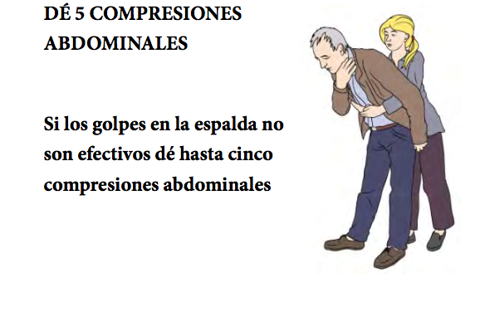
Heimlich

Slide 46
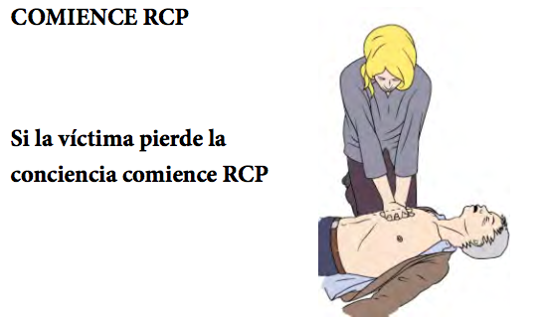
Adultos 30:2
Niños 15:2

Slide 47
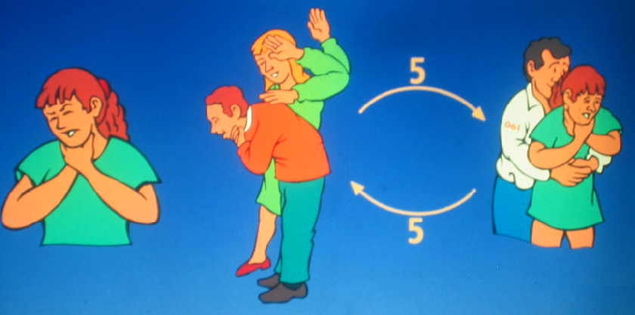
Desobstrucción y permeabilización de la vía aérea en el atragantamiento (paciente consciente)

Slide 48
Apertura de la vía aérea en el inconsciente
Maniobras:
1. Frente-Mentón
2. Tracción mandibula

Slide 49
Posición Lateral de Seguridad

Slide 50
Alternativas instrumentales al Boca-Boca

Slide 51
SVB Pediátrico

Slide 52
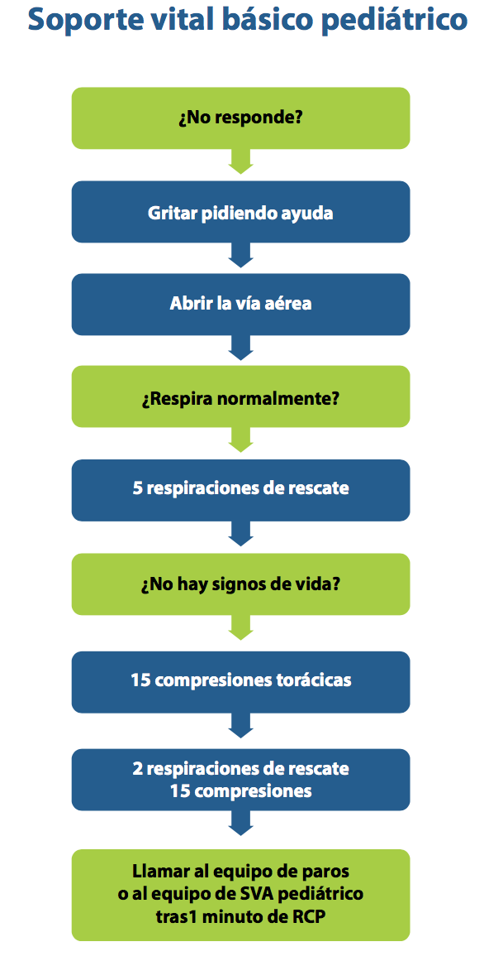

Slide 53
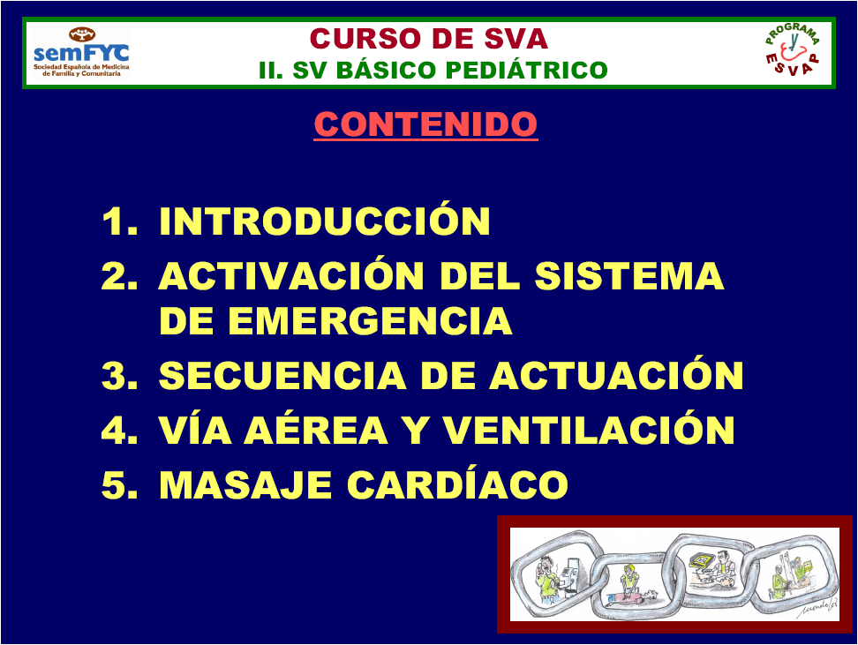

Slide 54
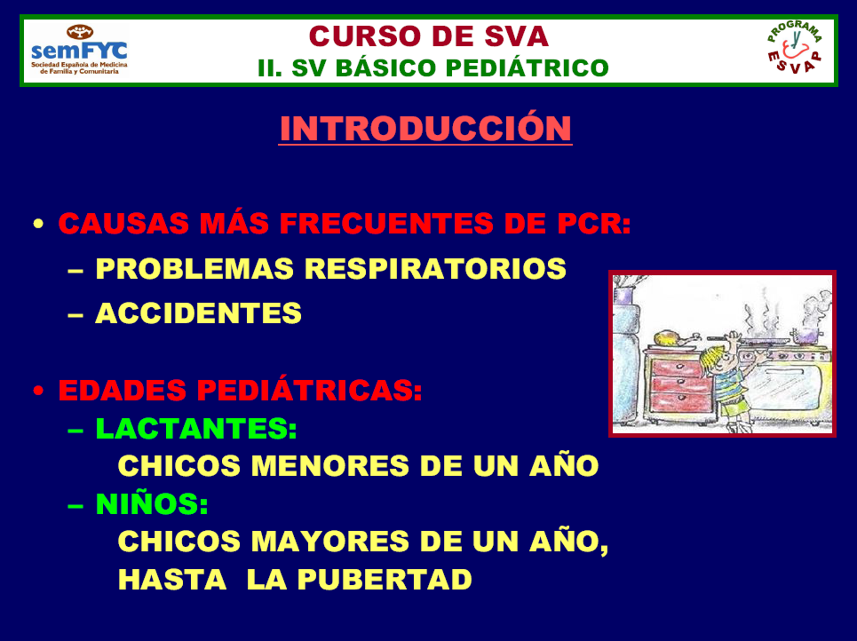

Slide 55
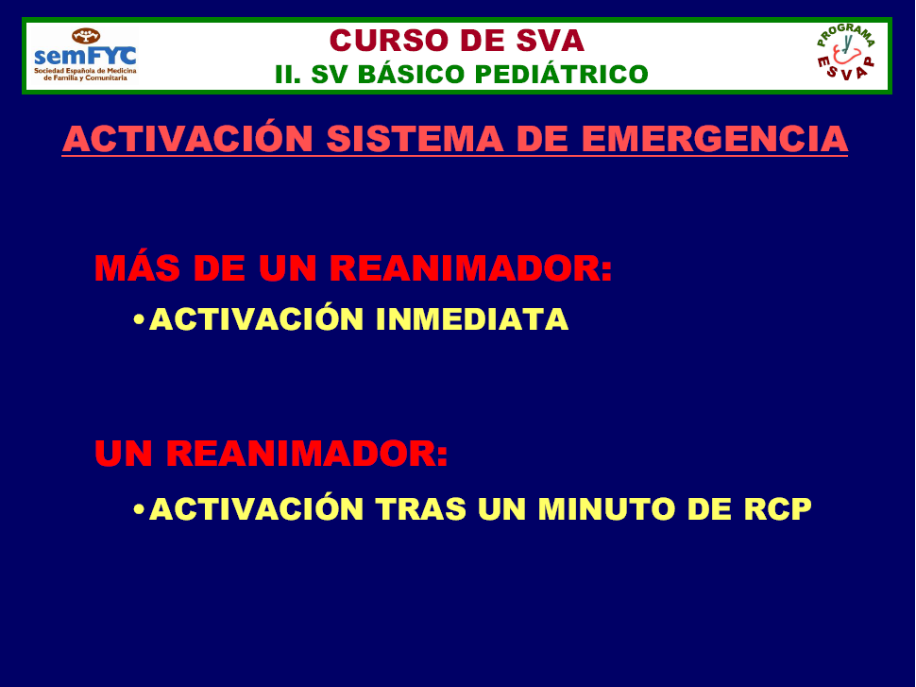
061

Slide 56
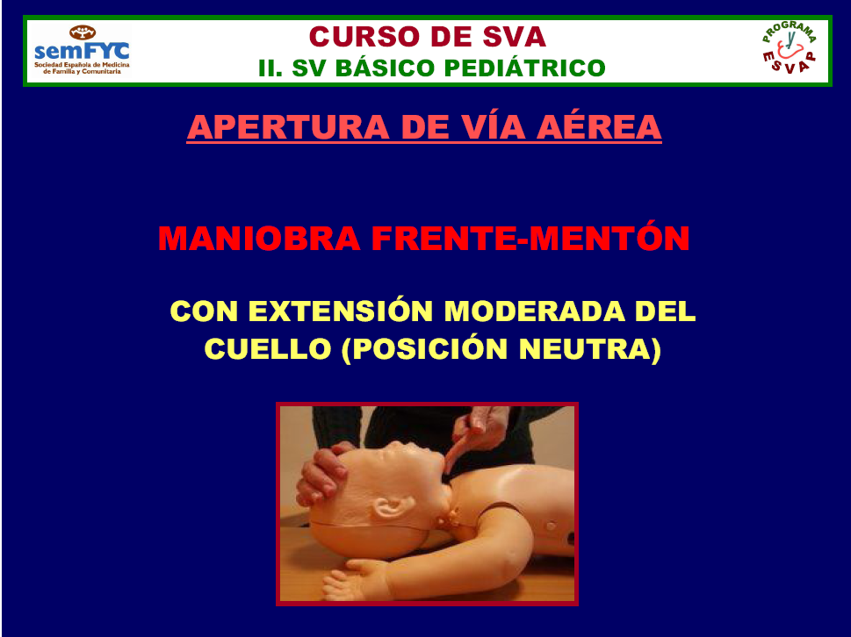

Slide 57
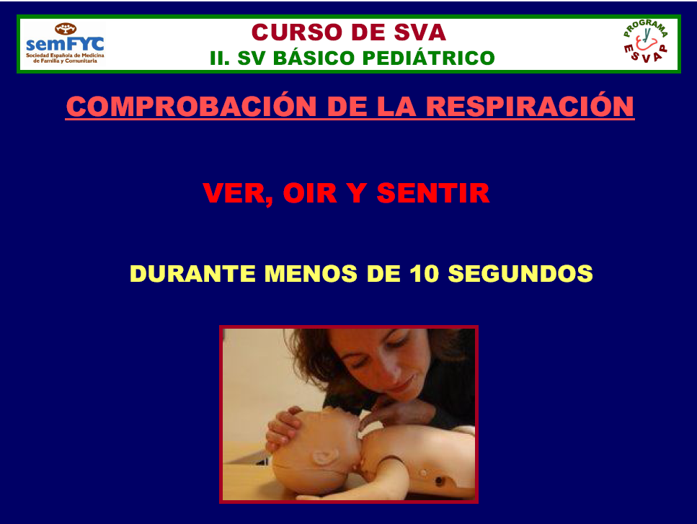

Slide 58
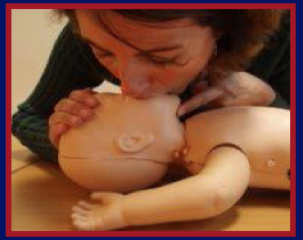
Si no respira:
5 ventilaciones de rescate

Slide 59
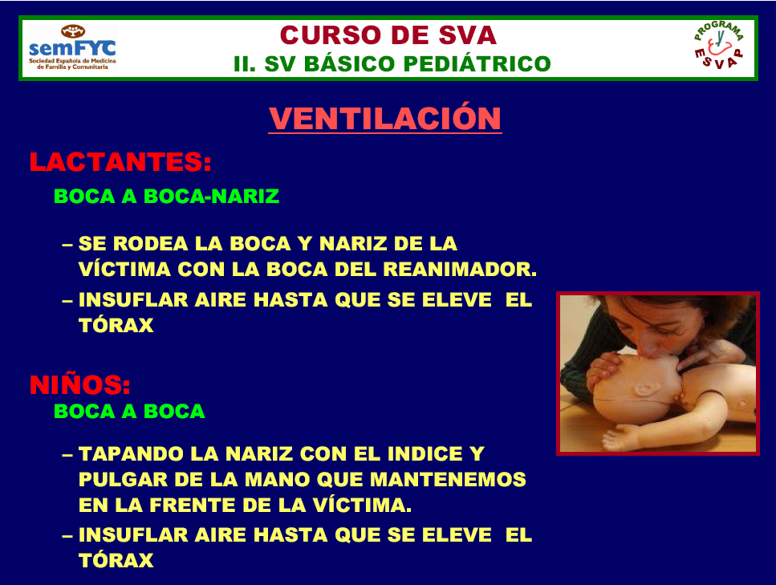

Slide 60
Comprobar signos vitales
Respiración
Movientos
Tos
…

Slide 61
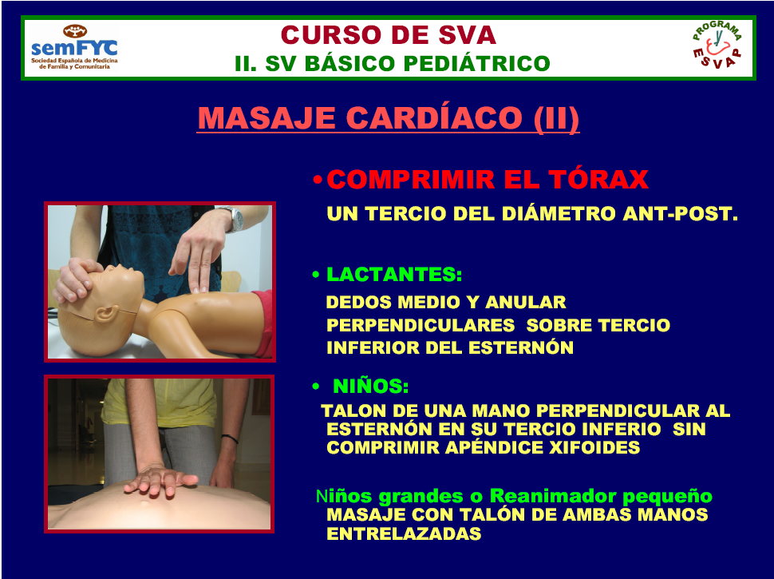

Slide 62
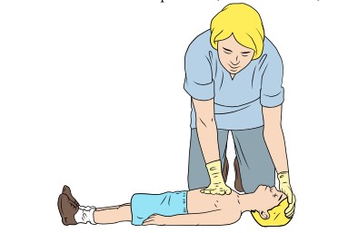
Niños menores 12-14 años

Slide 63
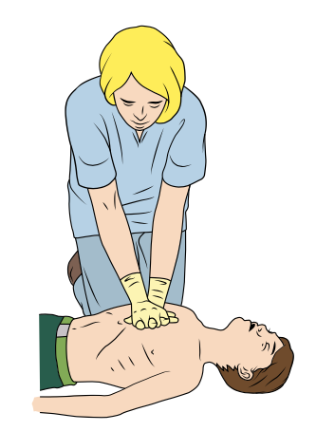
Niños grandes
12-14 años

Slide 64
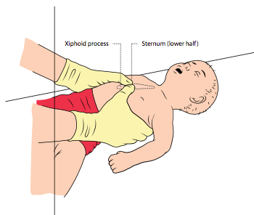

Slide 65
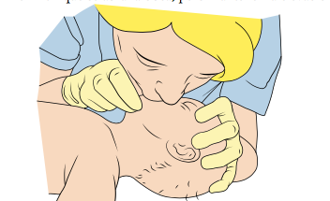

Slide 66
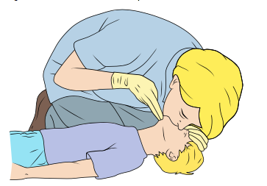

Slide 67
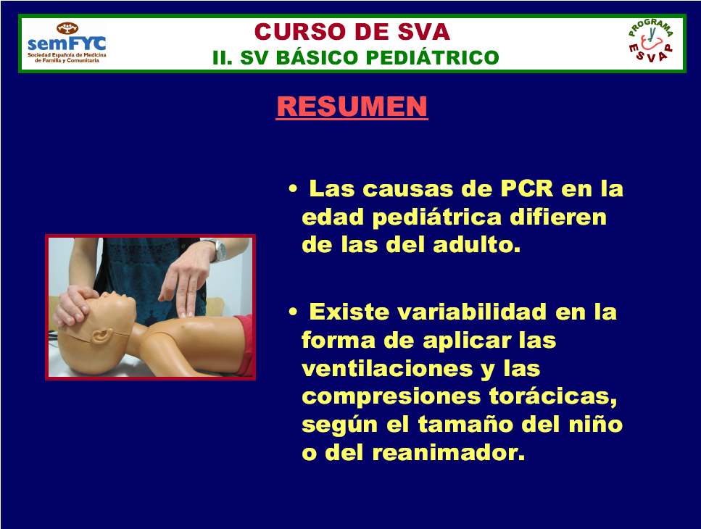

Slide 68
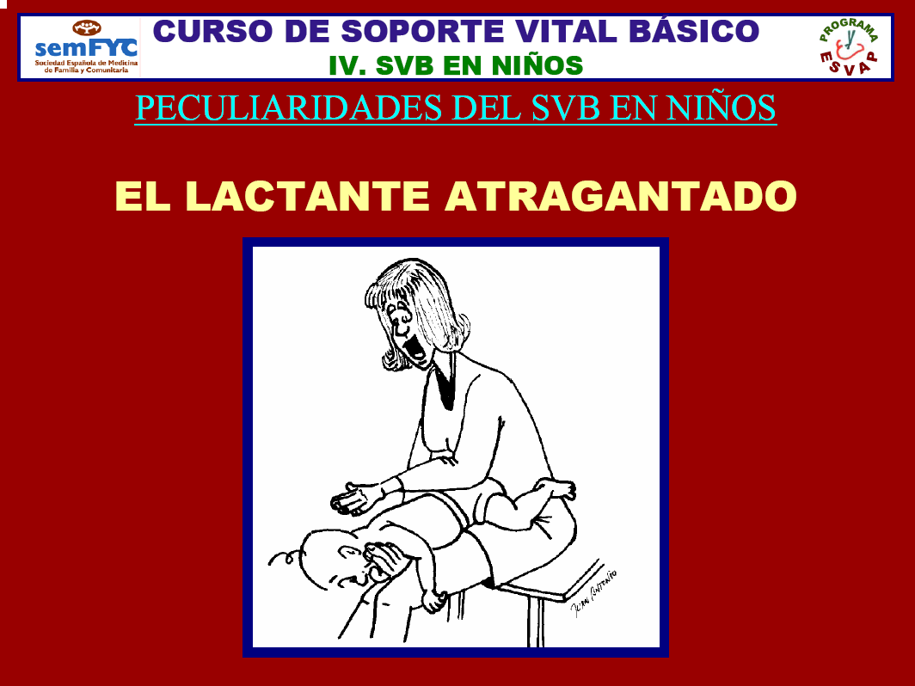

Slide 69
DESA
DESFIBRILADOR
EXTERNO
SEMI
AUTOMÁTICO
Notes:
An automated external defibrillator or DESA is a type of defibrillator which analyzes the patient's rhythm and advises the operator when a shockable rhythm is detected. It is not necessary for the DESA operator to be skilled in rhythm recognition. DESA should only be applied to patients who are unconscious, pulseless and not breathing.
16

Slide 70
Tipos de desfibriladores
Manual.
  Es el convencional, debe ser utilizado por personas entrenadas en RCP Avanzada, fundamentalmente médicos.
Semiautomáticos/automáticos.
Internos automáticos.
  Parecidos a un marcapasos. Colocados por cardiólogos.
Notes:
An automated external defibrillator or DESA is a type of defibrillator which analyzes the patient's rhythm and advises the operator when a shockable rhythm is detected. It is not necessary for the DESA operator to be skilled in rhythm recognition. DESA should only be applied to patients who are unconscious, pulseless and not breathing.
16

Slide 71
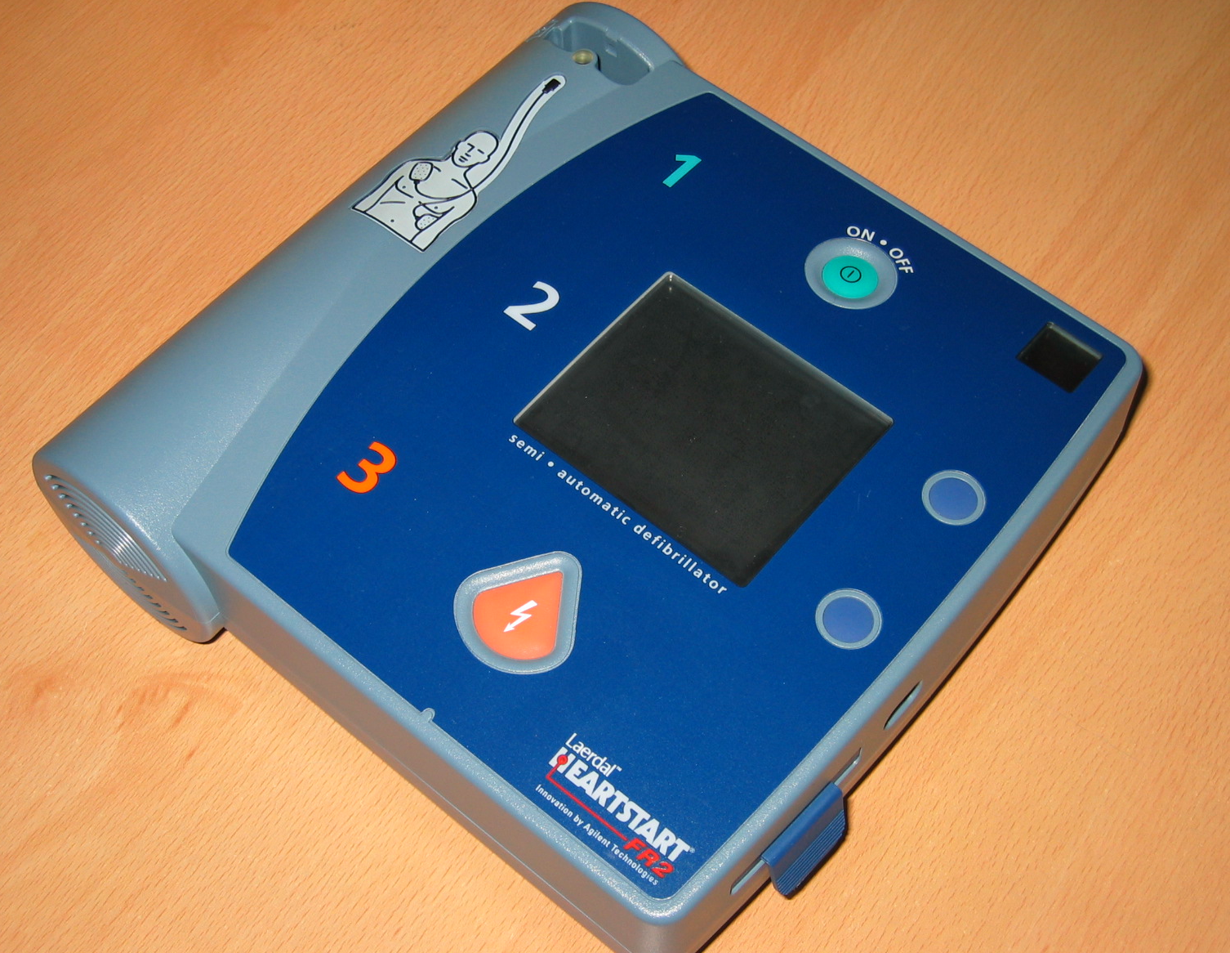
HEARTSTART FR2
Notes:
Picture of LIFEPAK® 500 DESA.
17

Slide 72
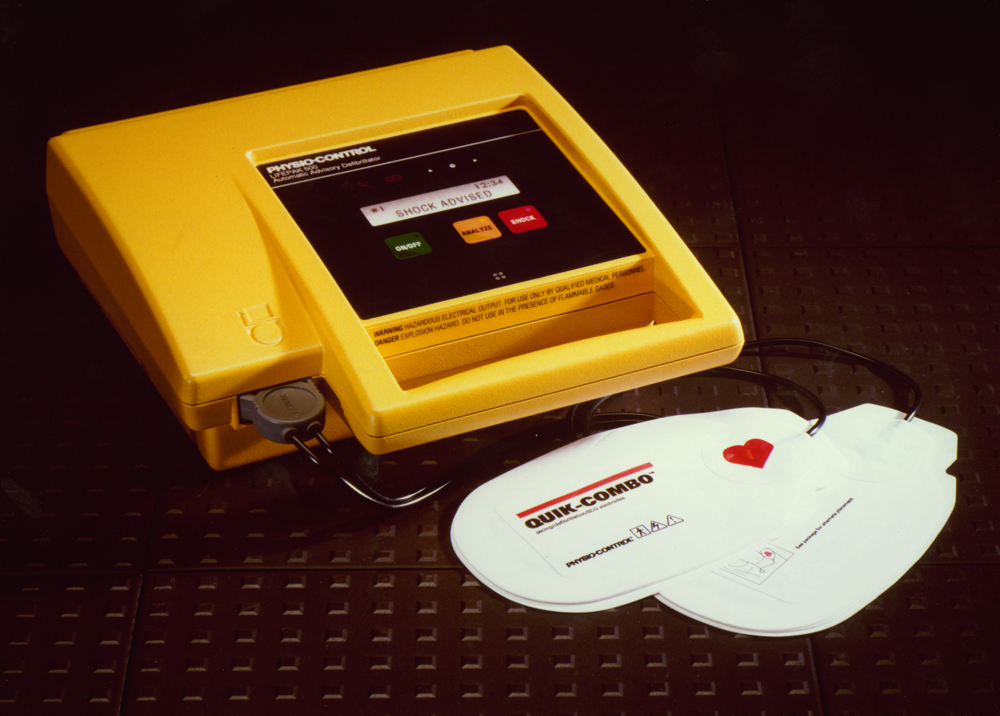
LIFEPAK 500
Tomado de Physio-Control
Notes:
Picture of LIFEPAK® 500 DESA.
17

Slide 73
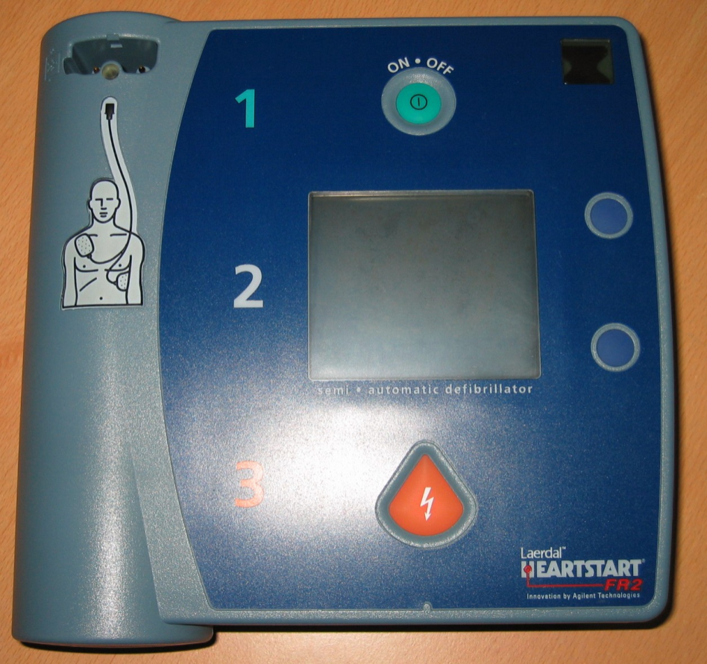
Desfibrilador externo semiautomático
Analiza el ritmo y aplica, si es preciso, una descarga.
Botones:
  Encendido.
  Análisis (según modelo).
  Descarga.
Pantalla + altavoz.
Parches adhesivos.
Notes:
An automated external defibrillator or DESA is a type of defibrillator which analyzes the patient's rhythm and advises the operator when a shockable rhythm is detected. It is not necessary for the DESA operator to be skilled in rhythm recognition. DESA should only be applied to patients who are unconscious, pulseless and not breathing.
16

Slide 74
Desfibrilador Semiautomático Externo (DESA)
Analiza el ECG del paciente.
Poner sólo en pacientes sin respiración espontánea.
Determina con sus algoritmos los ritmos desfibrilables o no desfibrilables.
Informa al usuario con mensajes de “Descarga aconsejada” o “Descarga no aconsejada”.
Aconseja “Descargar” en Fibrilación Ventricular y en ciertas Taquicardias Ventriculares.
Tomado de Physio-Control
Notes:
An automated external defibrillator or DESA is a type of defibrillator which analyzes the patient's rhythm and advises the operator when a shockable rhythm is detected. It is not necessary for the DESA operator to be skilled in rhythm recognition. DESA should only be applied to patients who are unconscious, pulseless and not breathing.
16

Slide 75
Colocación electrodos de desfibrilación
Anterior
Lateral
Colocación antero-lateral
Tomado de Physio-Control
Notes:
Disposable defibrillation electrodes are placed on the patient's bare chest in the anterior-lateral position. Remove excessive chest hair, sweat, and medication patches before applying the electrodes.
Place the ¤ electrode on the victim’s left ribs—between the nipple and armpit. Press the electrode firmly to the skin.
Place the other electrode above the victim’s right nipple, below the collarbone and beside the breast bone (sternum). Do not place over the breast bone. Bone is a poor conductor of electricity.
18

Slide 76
Colocación electrodos de desfibrilación
Posición correcta
Posición incorrecta
Una buena colocación de los electrodos optimiza la energía que pasa a través de los ventrículos.
Tomado de Physio-Control
Notes:
Correct electrode placement allows more current to pass through the heart. Avoid placing the electrode over large bones such as the breast bone (sternum) which block the flow of current.
20

Slide 77
Circunstancias especiales
Niños.
Agua.
Tórax con abundante vello.
Obesos y mamas grandes.
Delgadez extrema.
Medicación transdérmica (parches).
Pacientes con marcapasos definitivos o desfibriladores automáticos internos.
NO SE CONSIDERARÁN LAS SUPERFICIES METÁLICAS.
Notes:
Correct electrode placement allows more current to pass through the heart. Avoid placing the electrode over large bones such as the breast bone (sternum) which block the flow of current.
20

Slide 78
Niños
NO USAR EN NIÑOS MENORES DE 1 AÑO.
Tener en cuenta:
  La mayoría de las PCR en niños son de origen respiratorio.
  El ritmo suele ser asistolia o DEM.
  Sólo 7-15% de las PCR en niños son FV, pero si éstas se tratan precozmente tienen buen pronóstico.
Notes:
Correct electrode placement allows more current to pass through the heart. Avoid placing the electrode over large bones such as the breast bone (sternum) which block the flow of current.
20

Slide 79
Agua
El agua conduce bien la electricidad:
  Por seguridad:
    Retirar al paciente de charcos.
    Resguardarse de la lluvia.
  Por eficacia de la desfibrilación:
    Secar el pecho del paciente de agua o sudor.
Notes:
Correct electrode placement allows more current to pass through the heart. Avoid placing the electrode over large bones such as the breast bone (sternum) which block the flow of current.
20

Slide 80
!La próxima vez, quítale la camisa!
Tomado de Physio-Control
Notes:
Cartoon, “Next time, remove his shirt!”
19

Slide 81
Tórax con abundante vello
Pegar los electrodos sobre el tórax desnudo del paciente aunque tenga mucho vello.
Si no conduce bien, presionar los electrodos.
Si todavía no conduce: retirar parches.
Rasurar la zona depilada.
Pegar nuevos electrodos.
Notes:
Correct electrode placement allows more current to pass through the heart. Avoid placing the electrode over large bones such as the breast bone (sternum) which block the flow of current.
20

Slide 82
Tórax con mamas grandes

Slide 83
Tórax delgado

Slide 84
Medicación transdérmica (parches)
Retirar parches de medicación.
Limpiar la zona.
Si lo electrodos se colocan sobre el parche, riesgo de:
  Quemaduras.
  Mala conducción de la electricidad al interior del tórax.
Notes:
Correct electrode placement allows more current to pass through the heart. Avoid placing the electrode over large bones such as the breast bone (sternum) which block the flow of current.
20

Slide 85
Marcapasos definitivo implantado y desfibriladores automáticos internos
Localizar el marcapasos o Desfibrilador Interno (DI):
  Se puede palpar un bulto y una cicatriz debajo de una clavícula, normalmente a la izquierda (generador del marcapasos o DI).
Alejar los electrodos de esa localización, unos 2,5 cm.
En el resto de los pasos no hay cambios.
Si el DI está liberando cargas, dejarlo actuar aproximadamente 1 minuto.
Notes:
Safety for the patient and those associated with the rescue effort should be of primary importance. First attach the defibrillator only to someone in full cardiac arrest. Make sure no one is touching the victim during analysis and shock. The electrodes should be firmly adhered to clean dry skin to prevent sparking and fire. Chest hair should be quickly removed only if it is excessive and prevents the electrodes from firmly sticking to the chest. Be careful to remove oxygen from the victim during defibrillation and move it away from the rescue effort.
22

Slide 86
Técnica de desfibrilación con el DESA
Encender el aparato y seguir sus indicaciones:
  “Pulse análisis” (Según DESA).
  “Análisis en proceso. Manténgase alejado”.
  “Descarga aconsejada” o “Descarga no aconsejada”.
  Si se debe descargar: “Manténgase alejado. Pulse para descarga”.
  Tras tres descargas no efectivas o si no se debe descargar: “Compruebe pulso. Si no hay pulso, inicie RCP”.
Notes:
An automated external defibrillator or DESA is a type of defibrillator which analyzes the patient's rhythm and advises the operator when a shockable rhythm is detected. It is not necessary for the DESA operator to be skilled in rhythm recognition. DESA should only be applied to patients who are unconscious, pulseless and not breathing.
16

Slide 87
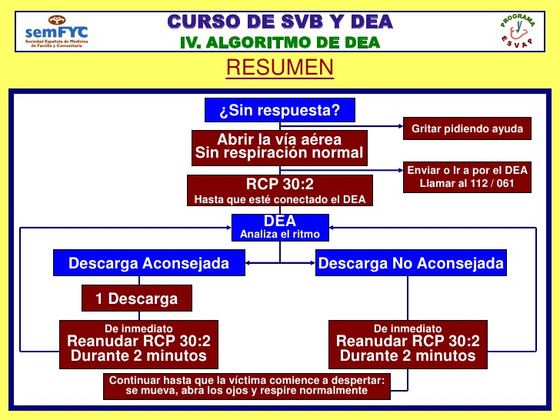
ERC Guidelines. Resuscitation 2001; 48: 207-209
Notes:
An automated external defibrillator or DESA is a type of defibrillator which analyzes the patient's rhythm and advises the operator when a shockable rhythm is detected. It is not necessary for the DESA operator to be skilled in rhythm recognition. DESA should only be applied to patients who are unconscious, pulseless and not breathing.
16

Slide 88
Peculiaridades RCP con DESA
Seguir indicaciones del aparato.
No mirar pulso entre descargas.
Si hay dos operadores: uno verifica PCR y conecta el DESA y el otro avisa al 061.
Si hay un operador: primero avisar, luego verificar PCR y conectar el DESA cuanto antes. Idealmente avisaría cualquier otro testigo.
Sólo se tocará al paciente cuando lo diga el DESA.
Notes:
An automated external defibrillator or DESA is a type of defibrillator which analyzes the patient's rhythm and advises the operator when a shockable rhythm is detected. It is not necessary for the DESA operator to be skilled in rhythm recognition. DESA should only be applied to patients who are unconscious, pulseless and not breathing.
16

Slide 89
Ambulancia en marcha
Una vez que el paciente ha sido reanimado, se le traslada en ambulancia.
Si analiza bien: dejar electrodos puestos y DESA encendido.
Si da interferencias: reducir la marcha.
Si no se solucionan:dejar parches y apagar DESA, vigilando estrechamente al paciente.
Si está la ambulancia en marcha e indica desfibrilar: PARAR LA AMBULANCIA y seguir las instrucciones del DESA.
Notes:
An automated external defibrillator or DESA is a type of defibrillator which analyzes the patient's rhythm and advises the operator when a shockable rhythm is detected. It is not necessary for the DESA operator to be skilled in rhythm recognition. DESA should only be applied to patients who are unconscious, pulseless and not breathing.
16

Slide 90
Ante todo ... sea prudente
Use el desfibrilador solamente si la víctima no respira.
Asegúrese que nadie está tocando a la víctima.
Resguárdese de la lluvia. Retire el paciente de charcos.
La ambulancia tiene que estar parada antes de desfibrilar.
No usar en niños menores de 1 año. Usar palas peditricas para niños, con disipador de corriente (osito)
Notes:
Safety for the patient and those associated with the rescue effort should be of primary importance. First attach the defibrillator only to someone in full cardiac arrest. Make sure no one is touching the victim during analysis and shock. The electrodes should be firmly adhered to clean dry skin to prevent sparking and fire. Chest hair should be quickly removed only if it is excessive and prevents the electrodes from firmly sticking to the chest. Be careful to remove oxygen from the victim during defibrillation and move it away from the rescue effort.
22

Slide 91
¡ Podrías haber dicho “apártate” !
Tomado de Physio-Control
Notes:
Cartoon, "You should have said clear!"
23

Slide 92
MANTENIMIENTO DEL APARATO
REQUERIMIENTOS MATERIALES EN AMB ASISTENCIAL:
  1 DESA
  1 BATERÍA DE LARGA DURACIÓN.
  2 CAJAS DE 6 JUEGOS DE PALAS.
  2 TARJETAS DE REGISTRO.
  1 ADAPTADOR A LA TARJETA DE DATOS.
  1 GUÍA DEL USUARIO EN ESPAÑOL.
  1 MALETÍN DE TRANSPORTE:MAQUINILLAS, TOALLAS, GASAS, ELECTRODOS, TIJERAS CORTA-ROPA, GUANTES, MASCARILLA.
  CUADERNOS DE HOJAS ASISTENCIALES DE PCR.

Slide 95
REGISTRO DE DATOS (UTSTEIN)
OBJETIVOS:
  CONTROL DE CALIDAD:
    IDENTIFICAR PROBLEMAS DEL SISTEMA.
    ESTUDIAR CADA ESLABÓN DE LA CADENA DE SUPERVIVENCIA.
  FOMENTAR LA INVESTIGACIÓN.

Slide 96
REGISTRO DE DATOS (UTSTEIN)
  HOJA ASISTENCIAL DE PCR:
    DATOS EPIDEMIOLÓGICOS.
    TIEMPOS.
    DATOS CLÍNICOS.

Slide 97
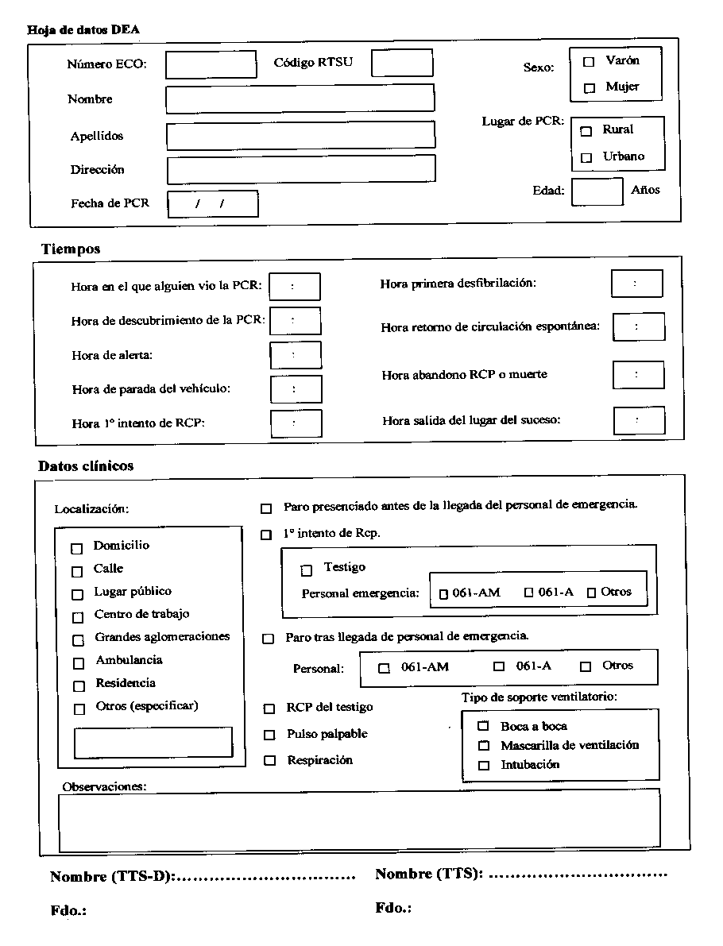
REGISTRO DE DATOS (UTSTEIN)
  HOJA ASISTENCIAL DE PCR

Slide 98
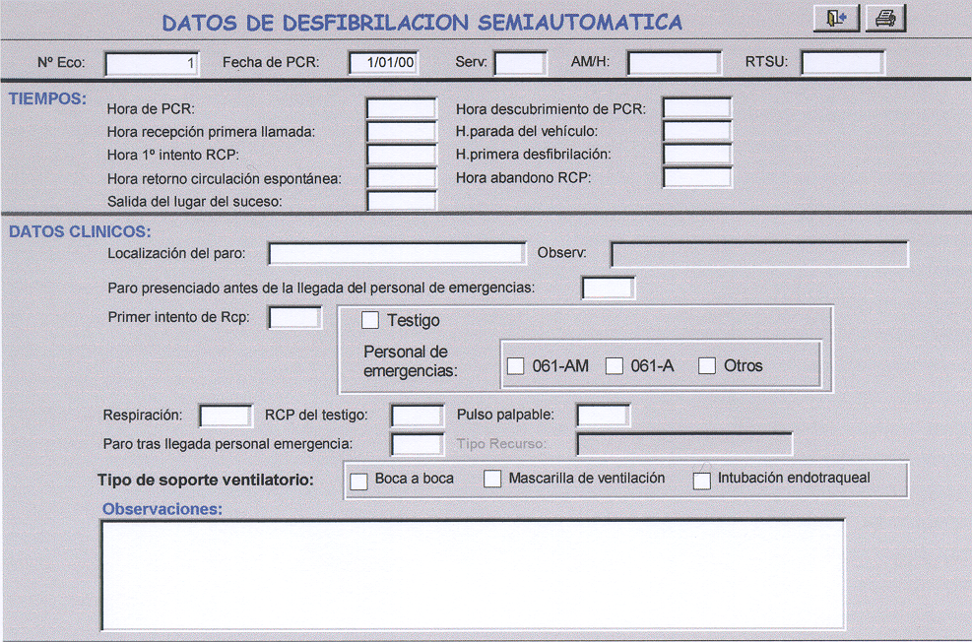
REGISTRO DE DATOS (UTSTEIN)
  HOJA INFORMATIZADA DE PCR

Slide 99
REGISTRO DE DATOS (UTSTEIN)
  EXPEDIENTE DE CASOS DESA:
    FICHA EPIDEMIOLÓGICA.
    SUMARIO DE SUCESOS.
    TRANSCRIPCIÓN DE LA GRABACIÓN.
    FICHA CENTRAL DE COORDINACIÓN.
    FICHA DE ANÁLISIS Y SEGUIMIENTO DEL CASO.
    COPIA DEL REGISTRO UTSTEIN DE PCR

Slide 100
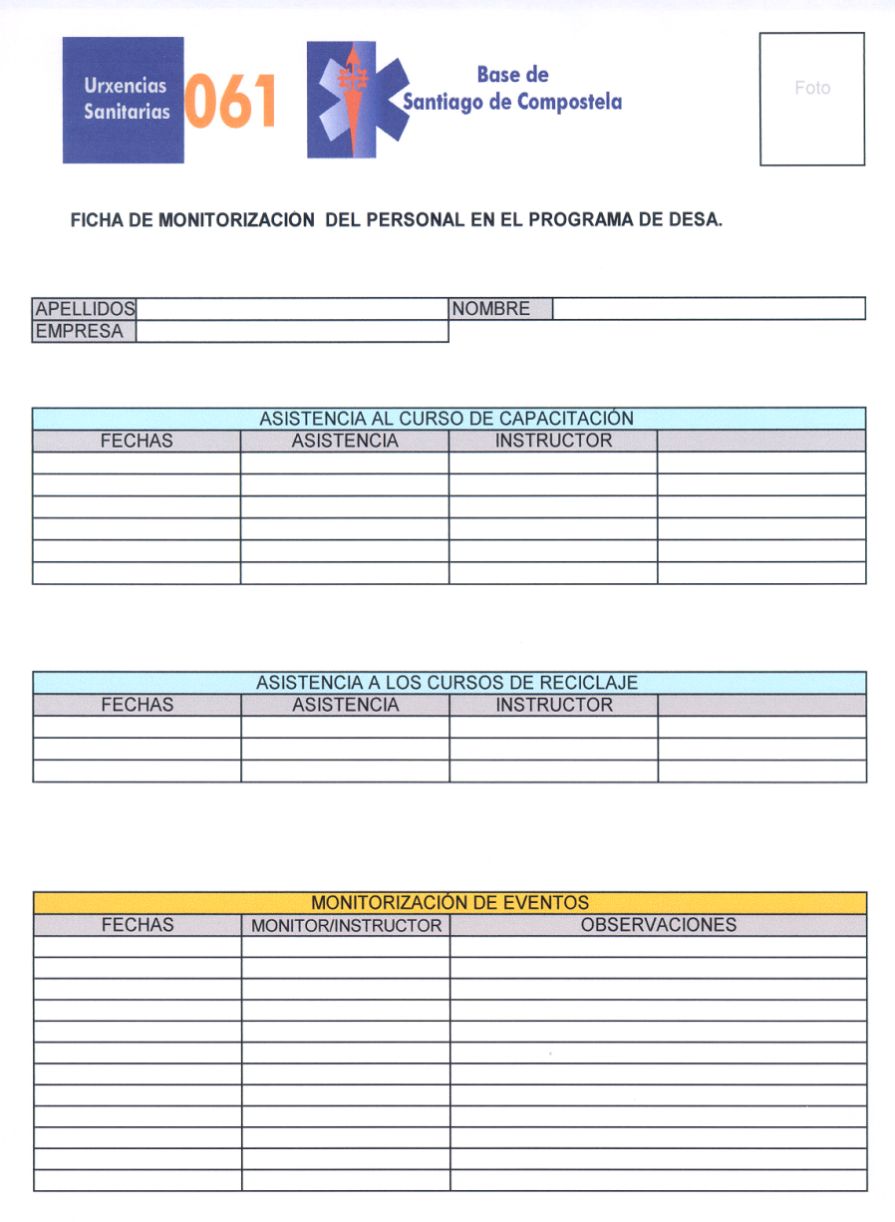
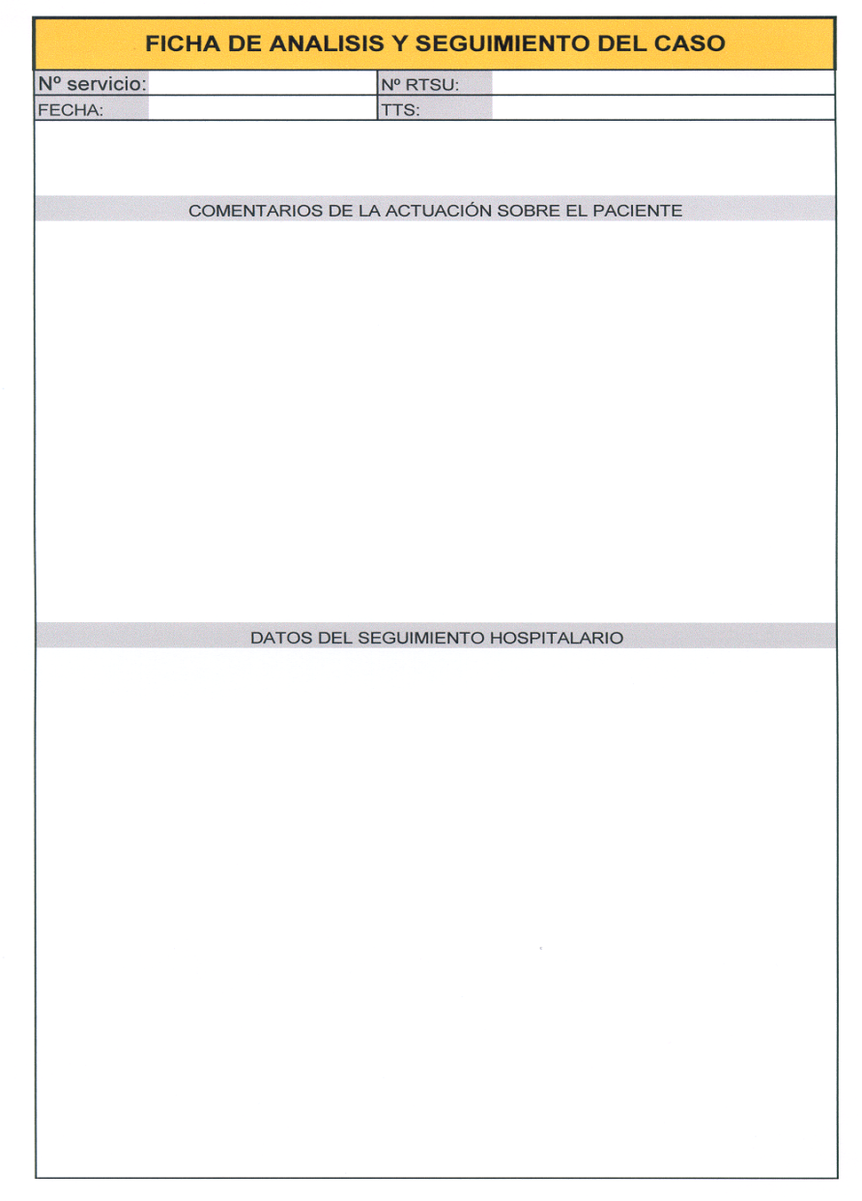
REGISTRO DE DATOS (UTSTEIN)

Slide 101
GRACIAS POR SU ATENCIÓN

